Slide 1
看見，南洋風晴
組別:1808

Slide 2
(一)確認公共政策問題 (二)研究可行政策 (三)提出我方解決方案 (四)擬定行動政策方案
四大步驟

Slide 4
為什麼我們要重視這件事?

Slide 5
國家是肯定與平等
在憲法上:
第七條：「中華民國人民，無分男女、宗教、種族、階級、黨派，在法律上一律平等。」
第十條和第十一條前段肯認：「國家肯定多元文化。」

Slide 6
越來越多的新移民
2017年總人口數達到65萬人，超越原住民成為我國第二大族群。
婚姻形式入境外，尚有為台灣挹注勞動力之移工

Slide 7
現狀
社會對新移民的瞭解不足。
主流媒體的偏頗報導。

Slide 8
主流媒體的偏頗報導 正面報導比率
西方及東北亞國家大約在61.3%
東南亞國家大約在49.5%
根據新聞學研究，”東南亞新移民的報導大多持正面，但報導主題大約圍繞在社會治安、社會融入和社會服務，常出現可能適應不良或對社會有不良影響之言論。”影響閱聽人議題設定傾向。

Slide 9
現有的解決方案
新住民基本法
新住民生活情報雜誌
幸福聯合國

Slide 10
為何無法解決問題?
新住民與台灣人實際接觸的機會較少
媒介的推廣性

Slide 11
可行的政策
(一)擴大現行「新住民二代培力計畫」參加主體
(二)整合現行公共媒體力量，創造有效溝通平台

Slide 12
促進新住民與台人的交流
新住民二代培力計畫
政策進行模式:透過新住民子女於暑假期間回到(外)祖父母家中，並於返台後交流加強新住民子女與其原生文化及語言的連結。
此計畫能夠幫助新住民子女瞭解自己的根源與文化。但是否將參加主體擴大至大專院校東南亞相關系所之學生甚至是社會大眾，更能夠促進彼此文化的瞭解？

Slide 13
提出建議
擴大現行「新住民二代培力計畫」參加主體：
考量點:
報名資格
體驗重點
組別和補助限制

Slide 14
優劣分析
優點→擴大計畫的影響力，並且增進普羅大眾對新移民背後歷史文化之瞭解。
缺點→補助預算的擴大和選拔標準。

Slide 15
媒體整合、創造平台
整合現行公共媒體力量，創造有效溝通平台
近年來少見對新移民客觀之報導，媒體為了搏人眼球時常造成社會的歧視，若能透過有效整合公共媒體之力量，橫平媒體之餘，亦可幫助新移民發聲。
政策起源→台灣政府自推行新南向政策後藉由公開方式發聲、反映意見之媒體近用權便是最受重視的焦點之一。

Slide 16
運作模式
目標:促進公共媒體與民間組織的合作。
透過補助方式幫助製播東南亞與新聞媒體。
優點→平反新移民所遭受媒體的不平等侵害以及歧視。
缺點→東南亞新聞的成本，以及質與量的衡平。

Slide 17
如何擴展我們的影響力?

Slide 18
針對媒體，解決問題
(一)獨立刊物之發表
(二)粉絲專頁之創立
(三)著手創設APP平台
(四)群創募資

Slide 19
獨立刊物
專欄文章→分為訪談和邀稿形式。
食譜→透過飲食文化的交流，使讀者能與東南亞有更進一步的接觸與認識，並敞開心胸去理解不同國家的人與故事。
更完整的認識與追蹤新住民的生活，建立彼此的關係，促成良性循環。

Slide 20
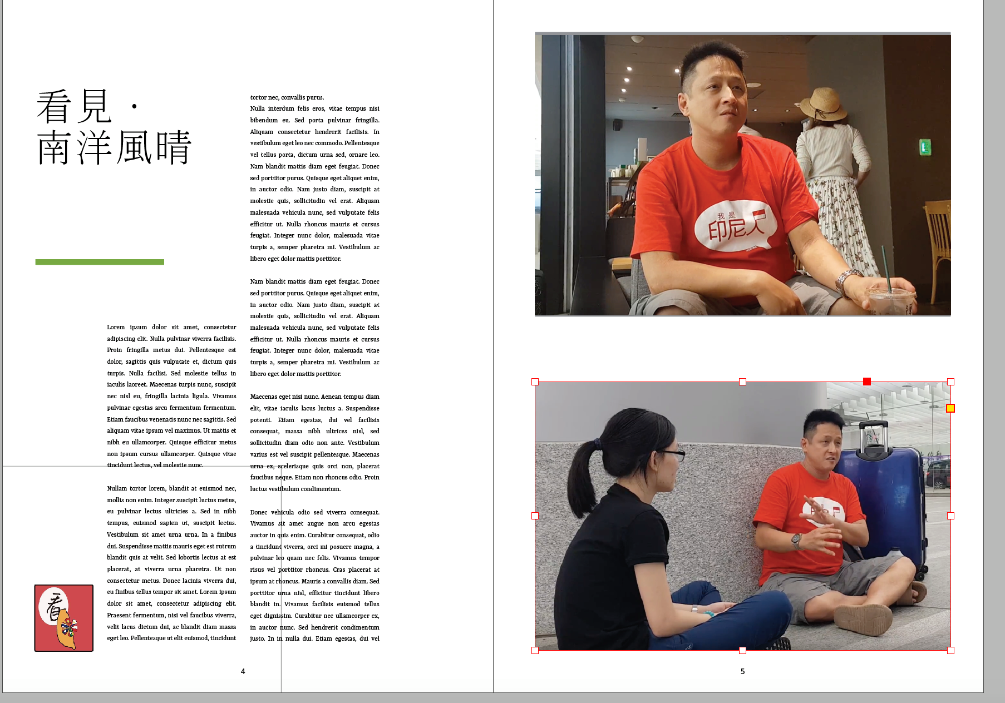
刊物內頁

Slide 21
粉絲專頁之創立
看見·南洋風情
透過社群平台，從年輕人方擴展認識東南亞與新住民的影響力
以美食與旅遊為主題，認識東南亞文化
結合刊物之訪談與故事，從新住民的角度重新認識台灣

Slide 22
粉專呈現

Slide 23
APP交流平台
手機時代的來臨，APP在我們的生活扮演不可或缺的角色。因此本組藉由資料處理與程式碼的撰寫，已創設了APP，供社會大眾免費下載。APP之內容係延續獨立刊物與粉專，將與粉專內容同步更新，旨在提供閱聽人更多元的管道接觸新移民的資訊。

Slide 24
群創募資
我方將拍攝募資影片，分享我們的理念與想做的改變。除在本組的粉專與APP上傳外，亦將至flyingV等大型網絡平台募資，讓更多人看見。所募集之款項除了作為刊物發表與印製之資金，亦將捐至相關機構，透過行動支持他們，並一齊在推動新移民融合的道路上努力。

Slide 25
第四步驟：擬定行動政策方案
(一)台灣歷史起源
(二)看見，南洋風晴

Slide 26
第四步驟：擬定行動政策方案
(一)台灣歷史起源
台灣的殖民歷史多元，地處花采列島的關鍵位置，從過去到現在不同文化在台灣這片島嶼激盪出不同的文化彼此交融匯萃。

Slide 27
第四步驟：擬定行動政策方案
(二)看見，南洋風晴
建立資訊平台，透過提供正確的資訊，改善台灣人對於新移民文化的認知錯誤，以及提供新移民一個平台，在網路時代中，傳遞出自己的歷史與文化。

Slide 28
感謝聆聽!

